Slide 1
人教版小学数学六年级上册
第七单元 扇形统计图
7.1扇形统计图
MENTAL HEALTH COUNSELING PPT
讲解人：xippt 时间：2020.6.1

Slide 2
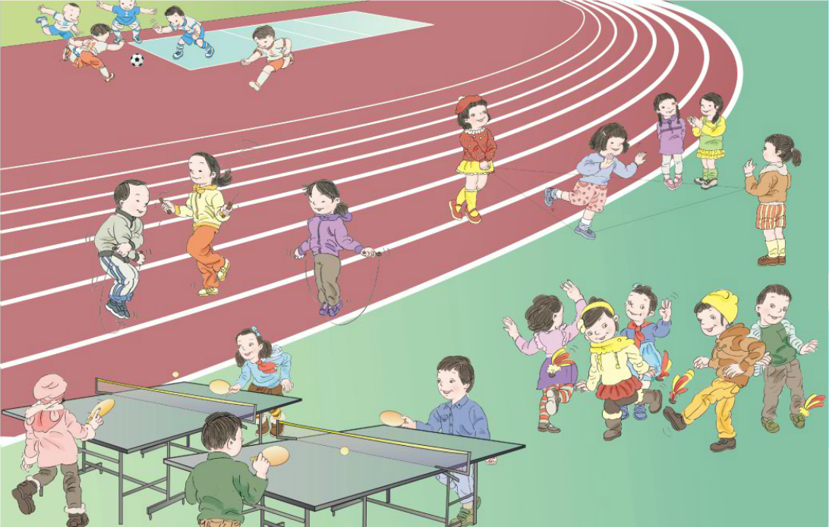
一、创设情景 明确目标
同学们都喜欢什么体育运动呢？你们知道参加体育运动有什么好处呢？

Slide 3
二、自主探究 学习新知
六（1）班同学都喜欢什么运动项目？喜欢每种运动的同学分别有多少人呢？
六（1）班同学最喜欢运动项目的情况统计表
项目 | 乒乓球 | 足球 | 跳绳 | 踢毽 | 其他
人数
12
8
5
6
9

Slide 4
二、自主探究 学习新知
六(1)班总共有多少人呢？
12＋8＋5＋6＋9＝40（人）
答：六(1)班总共有40人。

Slide 5
二、自主探究 学习新知
你能算出喜欢每种运动的人数各占全班的百分之几吗？
六（1）班同学最喜欢运动项目的情况统计表
项目 | 乒乓球 | 足球 | 跳绳 | 踢毽 | 其他
人数 | 12 | 8 | 5 | 6 | 9
百分比
30%
20%
12.5%
15%
22.5%

Slide 6
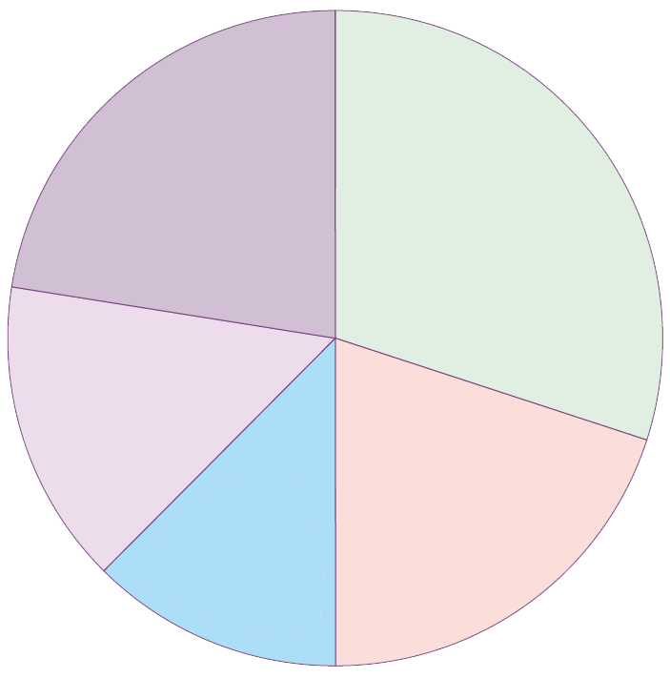
二、自主探究 学习新知
六（1）班同学最喜欢体育活动项目统计图
其他
22.5%
各个扇形的大小与班中喜欢某项运动的人数占全班人数的百分之几有关系。
乒乓球
30%
踢毽
15%
各个扇形的大小与班中喜欢某项运动的人数占全班人数的百分之几有关系。
足球
20%
跳绳
12.5%

Slide 7
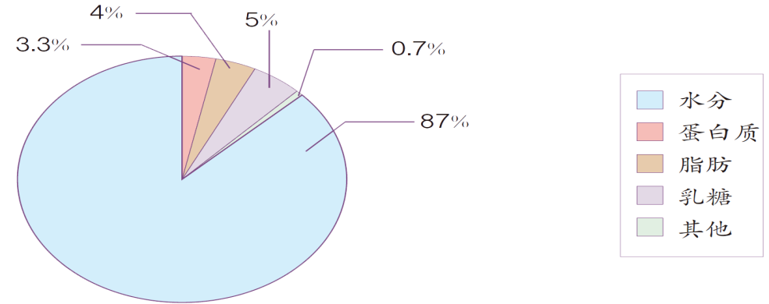
三、巩固提高
1、牛奶里含有丰富的营养成分，各种营养成分所占百分比如下。
水分：250×87%＝217.5（g）
蛋白质：250×3.3%＝8.25（g）
脂肪：250×4%＝10（g）
乳糖：250×5%＝12.5（g）
其他：250×0.7%＝1.75（g）
每天喝一袋250g的牛奶，能补充每种营养成分各多少克？

Slide 8
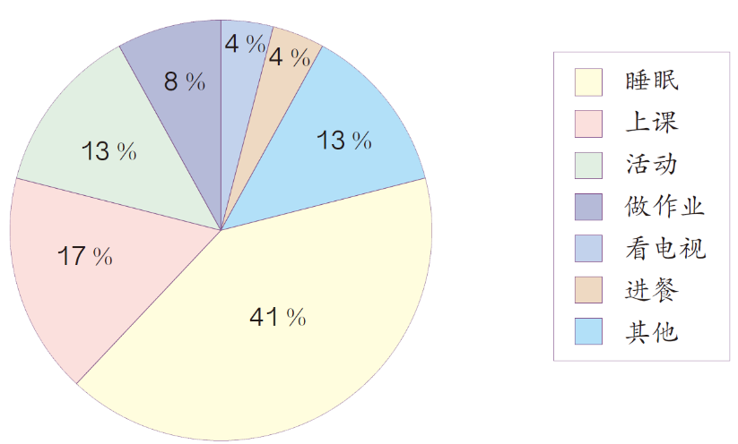
三、巩固提高
2、 李明每天的作息时间安排如下图。
（1）李明每天花多少小时做作业？你还能得到哪些信息？
（2）你认为李明的作息时间安排得合理吗？
（3）你的作息时间与李明的有什么不同？
答：李明每天花1.92小时做作业；花4.08小时上课；花3.12小时活动；……

Slide 9
四、课堂小结
1、扇形统计图有什么特点和作用？
2、你有什么收获与疑问？

Slide 10
版权声明
感谢您下载xippt平台上提供的PPT作品，为了您和xippt以及原创作者的利益，请勿复制、传播、销售，否则将承担法律责任！xippt将对作品进行维权，按照传播下载次数进行十倍的索取赔偿！
1. 在xippt出售的PPT模板是免版税类(RF:
Royalty-Free)正版受《中国人民共和国著作法》和《世界版权公约》的保护，作品的所有权、版权和著作权归xippt所有,您下载的是PPT模板素材的使用权。
2. 不得将xippt的PPT模板、PPT素材，本身用于再出售,或者出租、出借、转让、分销、发布或者作为礼物供他人使用，不得转授权、出卖、转让本协议或者本协议中的权利。

Slide 11
人教版小学数学六年级上册
第七单元 扇形统计图
感谢你的聆听
MENTAL HEALTH COUNSELING PPT
讲解人：xippt 时间：2020.6.1

